Slide 1
全量企业知识图谱
赋能发现及监管国内优质企业
公司介绍
2021.08

Slide 2
公司简介
烯牛数据是一家数据智能服务商，致力于构建实时全量的企业知识图谱，挖掘跟踪中国优质企业，为金融机构及B2B企业业务赋能。
发展历程
所获荣誉
2016
2016
2017
2018
2019
2020
清科“2016第十一届中国最具投资价值企业50强”
第六届中国财经峰会“2017最具成长价值奖”
2018年度创业黑马Top100—最具潜力创业公司
2019“创业在上海”国际创新创业大赛优秀企业奖
北京大学青年CEO俱乐部未名创星奖
2016.06
公司成立
2016.11
天使轮融资800万元
2016.12
产品开放注册
2018
2018.01
A轮融资数千万
2018.08
上线机构版付费产品
2019
2019.11
被评为国家高新技术企业
02

Slide 3


数据加工流程
烯牛数据拥有具备自主知识产权的 AI自动化数据生产引擎，以机器为主人工为辅的方式加工处理庞杂的非结构化信息，并通过挖掘分析以图谱化方式展现数据，进而应用到多种商业领域。
数据加工
数据展现
数据应用
清洗、聚合
政府机构
中华优质企业库
全网公开信息
数据质检
人员
挖掘
分析
投融资数据及
股权关系图谱
金融机构
应用
新市场
研究
企业发现
企业监管
用户自主
提交信息
自动化数据
生产引擎
数据质检
人员
烯牛数据
正式库
供应链图谱
产业分析
企服
机构
产业链图谱
降噪、结构化
05

Slide 4
数据环境
工商信息
商标信息
团队成员
专利
工商高管
烯牛数据收录了超过 2亿家 企业和组织机构的商业数据，通过人工智能及大数据技术全量实时采集企业的外部公开信息，利用机器+人工方式进行数据清洗及加工，描绘企业间的关系图谱，并通过数据表现发现优质公司。
联系方式
软件著作权
新闻舆情
公司画像
公告研报
域名
融资历程
资质认证
安卓产品下载量
股东信息
信息维度
iOS产品榜单
2亿+
6000万+
20万+
招聘数量
企业及组织机构
高管
私募基金
工商变更
司法拍卖
招聘地点
开庭公告
招聘来源
32万+
1000万+
2万+
竞争对手
投融资事件
资讯及研报
行业标签
法律诉讼
招聘教育程度
对标上市公司
行政处罚
招聘岗位
04

Slide 5
企业数据: 分层分级的中华优质企业库
烯牛数据对 2亿+ 的工商数据进行了分层，遴选出了金字塔顶端的多层资本市场企业及各种科技认定企业、政府奖励企业等
网罗了最有潜力的中国优质企业，涵盖几乎所有科技型优质企业，并对企业数据进行了精加工
数据存量包括 2亿+ 工商及500万+精选优质企业，并实时更新
2万+
· 上市企业/IPO排队企业/发债企业
12万+
· 新三板/四板挂牌企业
500万+
精选优质企业
数十万+
· 一级市场私募融资企业
百万级
· 政府及龙头企业供应商
数百万
· 科技认定及政府奖励企业
2亿+
· 工商注册
06

Slide 6
特色数据1: 一级市场投融资事件及股权关系图谱
工商数据挖掘
全网新闻
用户主动提供
企业
投融资
事件库
投资
机构
16万+私募融资企业
全网覆盖企业多维度数据
近 100+个维度 立体化展现企业经营发展情况
拥有超过27万条一级市场投融资及并购数据
每日实时更新30-50条投融资数据，全面性及实时性行业领先
通过工商数据独家探测投资事件，相比新闻提前3-6个月
20万+备案私募基金
10多个维度对机构进行深度挖掘
范围包含：投资机构基本信息、投资战绩、投资风格、投资事件、退出事件、合作机构、资讯动态等
07

Slide 7
特色数据2: 优质中标企业（政府及龙头企业供应商）
供应商
客户
上海移动
烯牛数据通过算法梳理了围绕着政府、国企央企、上市公司、双A发债企业展开的供应链关系图谱，以求挖掘出业绩有保障的非上市公司
涉及30万+中标企业，支持按照中标方所属行业、地区、中标内容、金额、日期等进行筛选
对于金融机构，通过供应链上下游关系，可快速定位资金及技术实力雄厚的优质客户
紫光数码
深交所
奇安信(688561)
龙盛世纪
中国农业银行
中国建设银行
..….
招标内容
招标金额
招标日期
中标内容
中标金额
中标日期
..….
08

Slide 8
特色数据3: 特色名单企业
全面实时抓取政府公开数据，拥有100万条科技认定及政府奖励记录，涉及60多万家科技类公司。
基于企业全网公开披露的舆情、工商、经营行为等各维度数据进行聚合分析后再通过烯牛独有的企业评价模型推演出非上市企业的收入、利润、研发费用等关键指标，形成了烯牛特色企业名单。
科技认定及政府奖励企业
高新技术企业
科技型中小企业
专精特新
高新技术成果转化项目
院士专家工作站
国家标准起草单位
国家科技重大专项
制造业单项冠军企业
雏鹰企业
瞪羚企业
……
地方性政府奖励企业
北京市新技术新产品（服务）名单
北京市智能制造标杆企业
上海市软件和信息技术服务业高成长百家
深圳市工业互联网发展扶持计划
江苏省智能制造领军服务机构
浙江省省级骨干农业龙头企业
广州市“小升规”培育企业
杭州市雏鹰计划企业
苏州市人工智能和大数据入库企业
南京市创新型领军培育企业
……
烯牛特色名单
研发费用占收入比重超2%的企业
年收入超1亿的企业
研发费用超1千万的企业
利润增长率超10%的企业
纳税额超800万的企业
最新拿地企业
国家级领导人视察企业名单
团队成员有博士学历
团队成员有连续创业经验
发明专利数量超过1千的企业
……
09

Slide 9
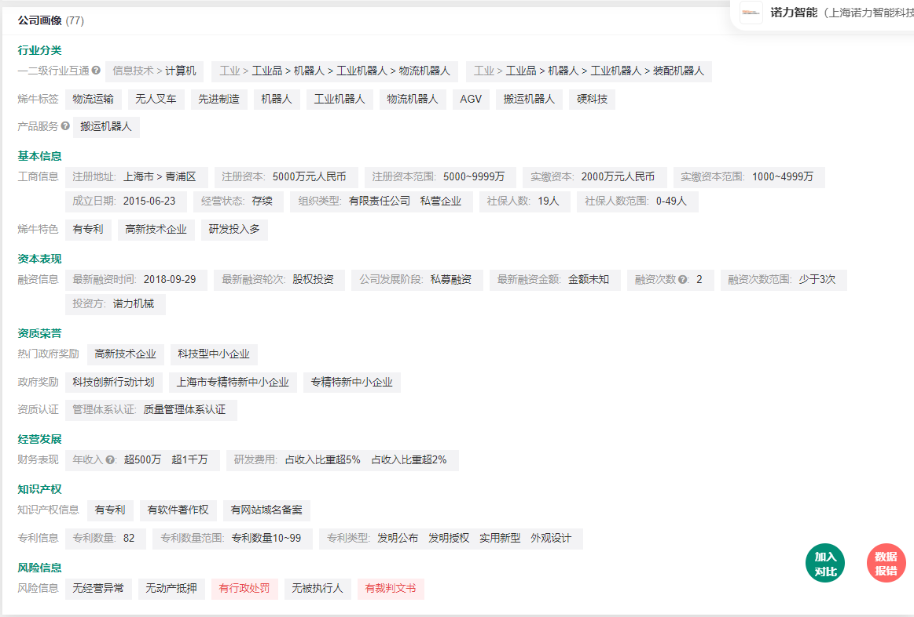

特色数据4: 丰富全面的公司画像
5万+丰富的标签，综合立体地描绘出公司所处行业、产品、团队背景、技术实力、融资背书等。
所有标签均可点击跳转，用户可轻松查看特定标签下的公司列表。
示例：
商业榜单
战略新兴行业分类
产品服务
政府奖励
一二级互通行业分类
团队背景
融资背书
专利技术
国民经济行业分类
烯牛一级市场分类
公司画像
财务表现
资质认定
融资阶段
10

Slide 10
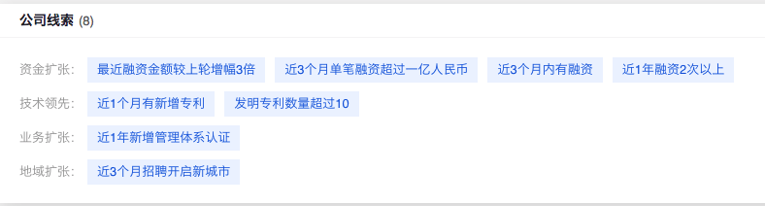
特色数据5: 五大扩张性因子，量化定义优质公司
烯牛根据企业发展过程中体现出的各类数据特征，定义了资金扩张、业务扩张、人员扩张、地域扩张、技术领先等五大扩张性因子；并结合扩张事件发生的时间点，描绘企业成长脉络，帮助用户发现拓客的最佳时机。
资金扩张主要关注企业融资、注册资本等变化；
人员扩张主要关注企业招聘、社保人数等变化；
技术领先主要关注专利申请、招聘高科技人才占比等变化；
业务扩张主要关注拿地、对外投资、新增质量管理体系认证等变化；
地域扩张主要关注跨行业招聘、开设新城市公司等变化。
烯牛五大扩张性因子
资金扩张
业务扩张
技术领先
示例：
人员扩张
地域扩张
11

Slide 11
特色数据6: 潜在风险及负面舆情
企业工商税务行政风险
企业涉诉风险
企业司法风险
企业负面舆情风险
企业人事风险
企业线上产品风险
企业上市公司关联风险
风
险负面
种
类
12

Slide 12
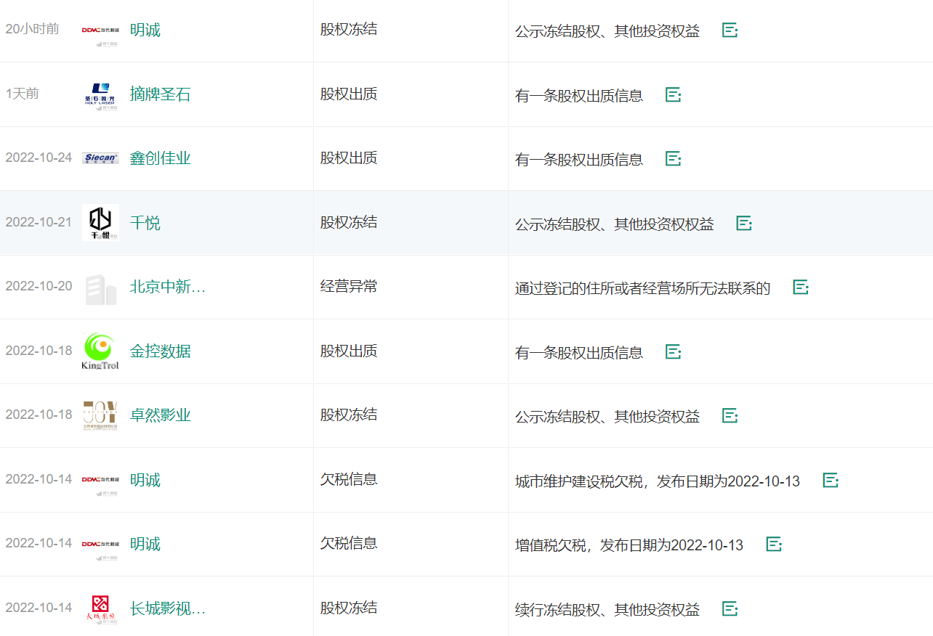
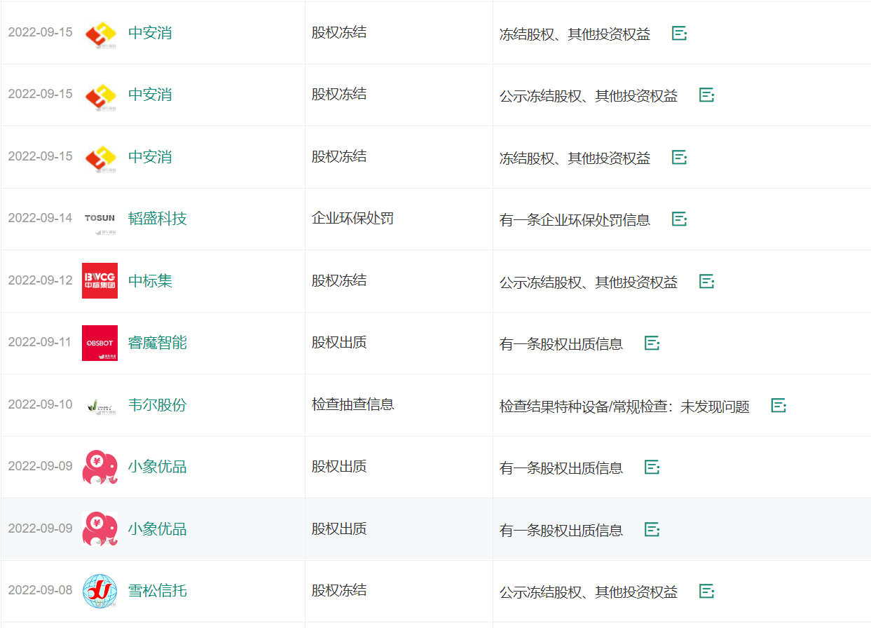
潜在风险及负面舆情: 1企业工商税务行政风险
经营异常
欠税信息
重大税收违法
企业工程不良行为
食品不安全产品
动产抵押列表
股权出质列表
工商行政处罚信息
股东冻结列表
检查抽查信息查询
司法协助信息查询
企业环保处罚信息查询
企业严重违法失信信息查询
12

Slide 13
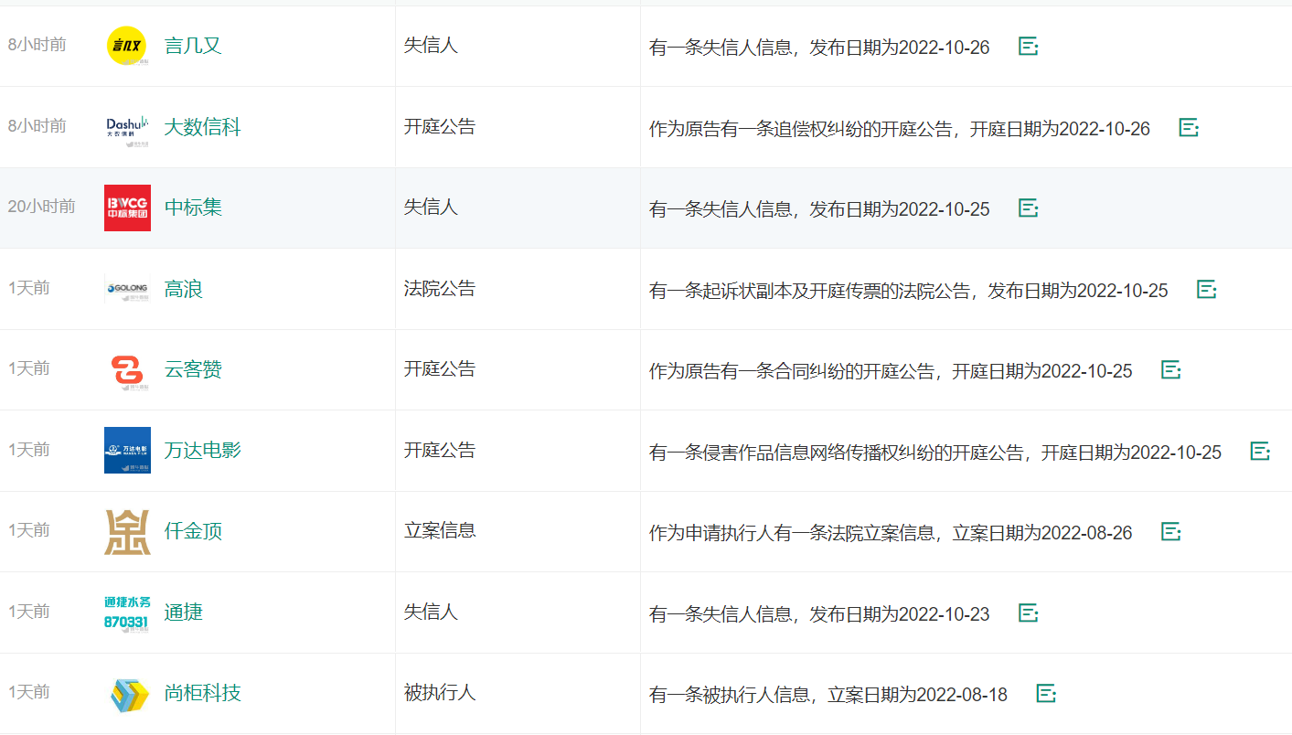
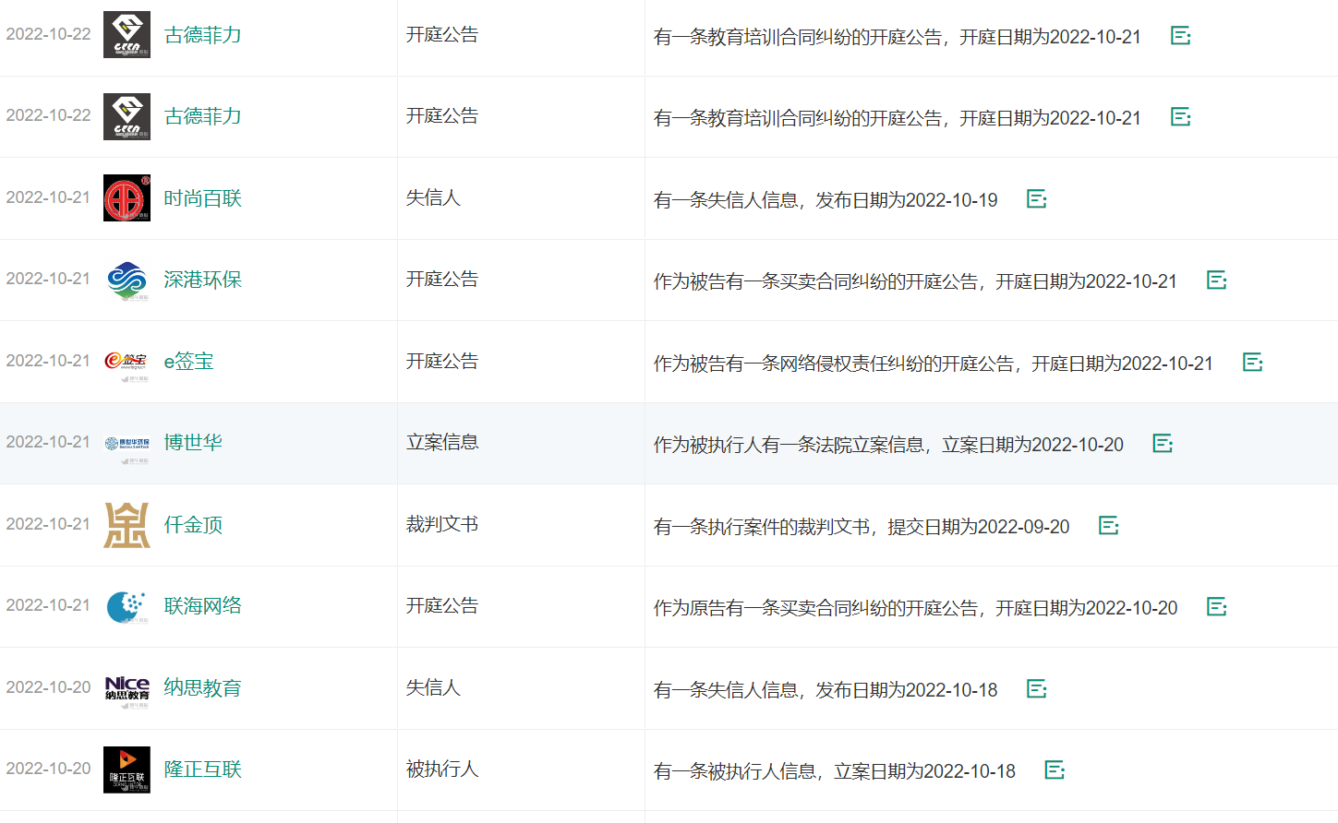
潜在风险及负面舆情: 2企业涉诉风险
失信人
裁判文书
行贿违法列表
法院公告
被执行人
开庭公告
立案信息
12

Slide 14
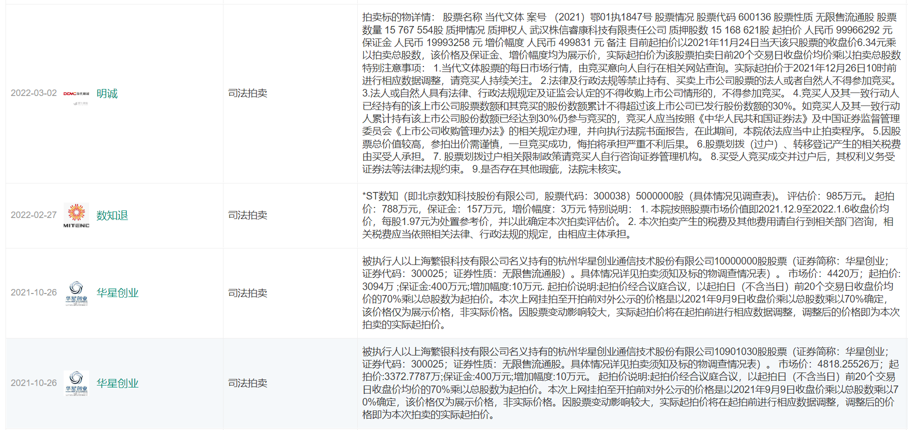
潜在风险及负面舆情: 3企业竞争性风险
司法拍卖
司法协助
12

Slide 15
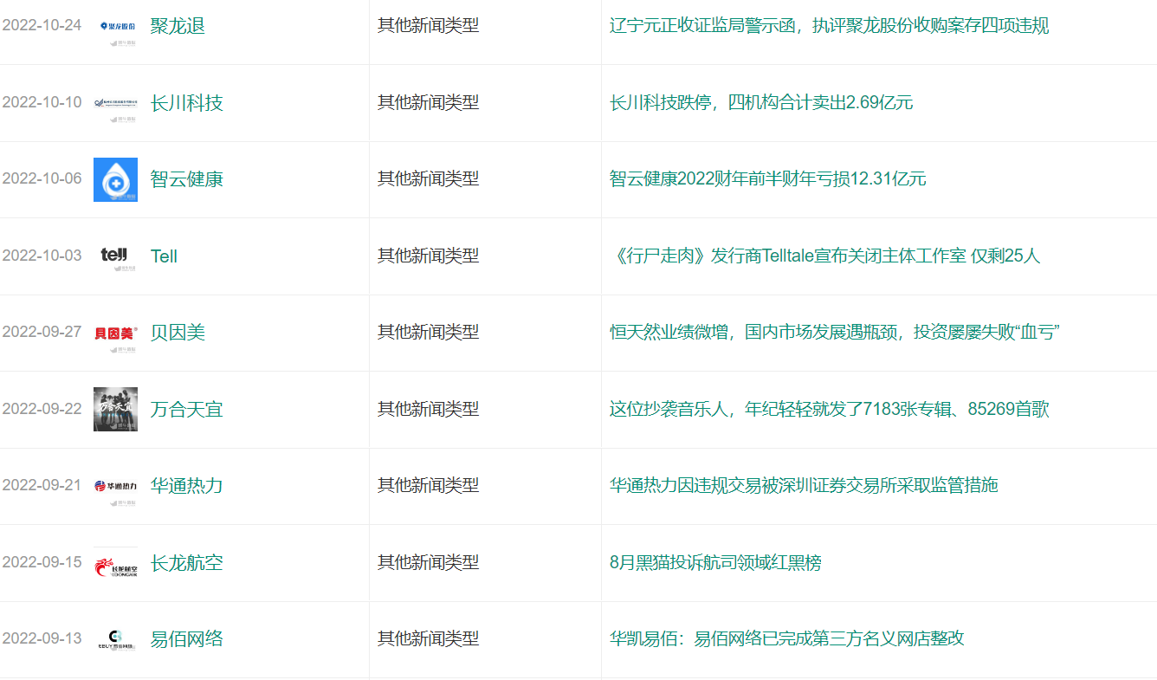

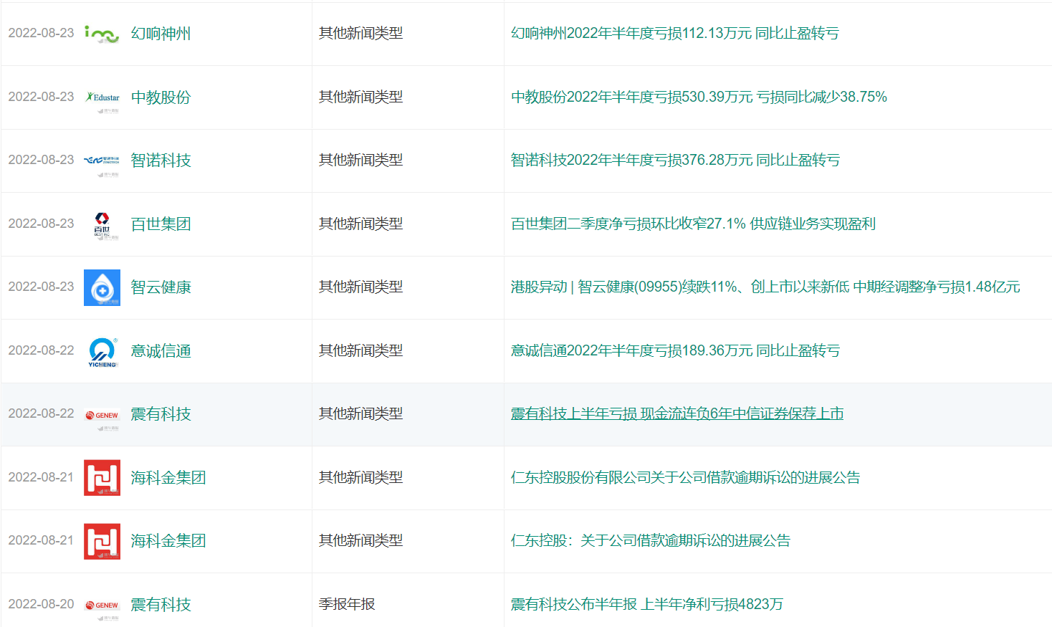
潜在风险及负面舆情: 4企业负面舆情风险
12

Slide 16
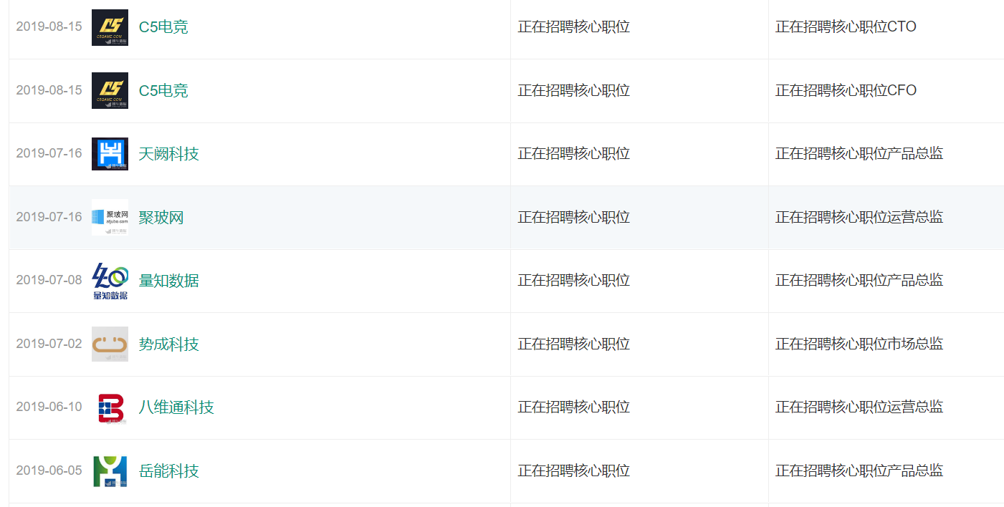
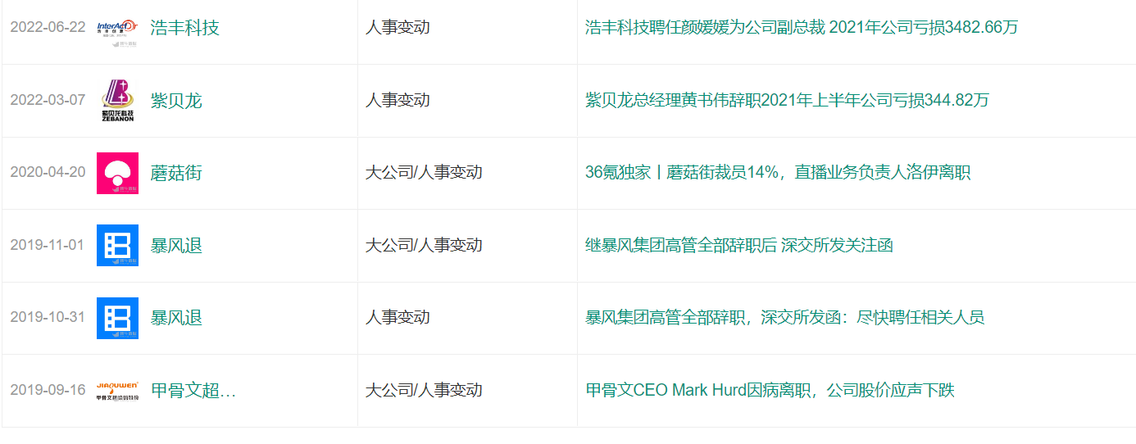
潜在风险及负面舆情: 5企业人事风险
人事变动
招聘核心岗位
招聘停滞
……
12

Slide 17
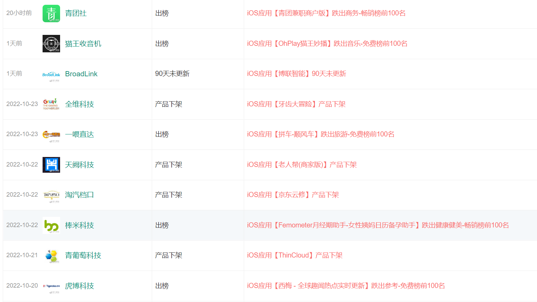
潜在风险及负面舆情: 6企业线上产品风险
长时间未更新
产品下架
产品出榜
……
12

Slide 18
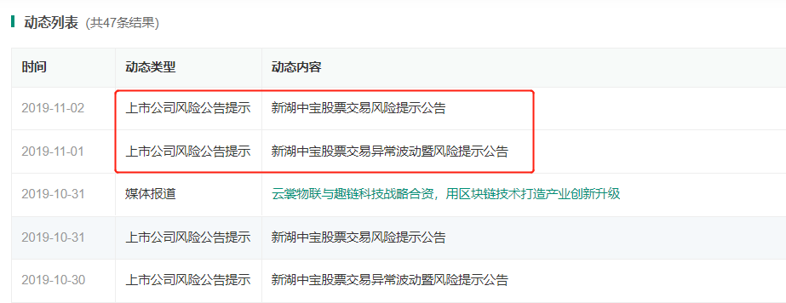
潜在风险及负面舆情: 7企业上市公司关联风险
其他企业经营风险
上下游合作或账期风险
股权交易中的分歧和风险
企业被要求提前偿贷风险
……
解析上市公司
风险提示公告
匹配公告中
涉及的其他企业风险
上市公司风险公告提示
12

Slide 19
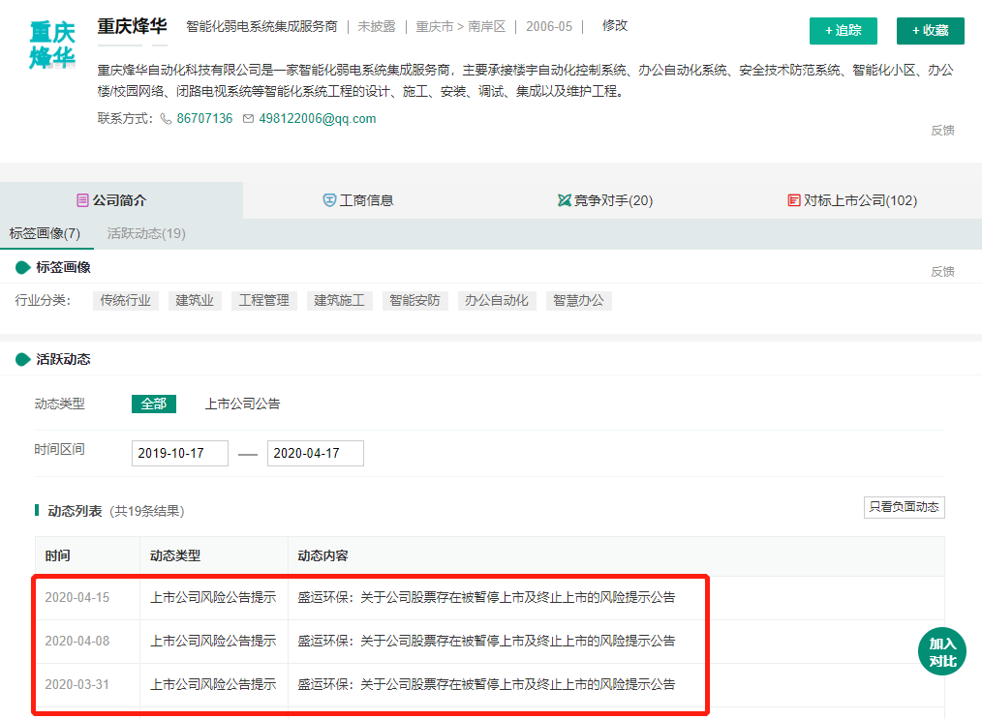
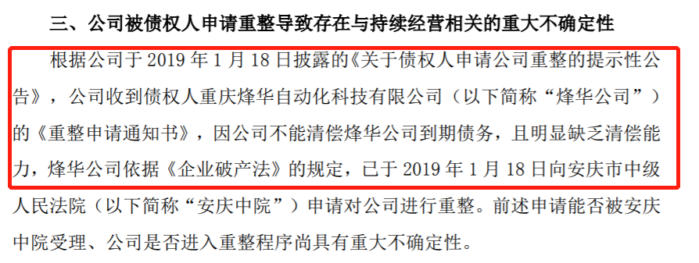
潜在风险及负面舆情: 7企业上市公司关联风险
近期上市公司“盛运环保”在被暂停上市及终止上市的风险提示公告中提到了非上市公司“重庆烽华”，说明了“重庆烽华”作为债权人有无法获偿债务的风险
该风险信息会体现在“重庆烽华”的追踪消息中，从而通知用户规避风险
12

Slide 20
典型应用场景
基于优质公司挖掘，高潜力行业研究等核心板块，支持多种应用场景
应用场景
核心逻辑
智能拓客
如何快速寻找全中国最优质的企业？
投行承揽
新市场
研究
什么行业未来最有发展潜力？
产业招商
股权投资
如何寻找该行业的优质企业？
投贷联动
13

Slide 21
应用场景1:智能拓客
目标客户
烯牛特色数据
可实现功能点
数据交付形式
银行对公业务部门
供应链金融
有To B拓客需求的企业
…
中华优质企业库
潜在客户名单获取
烯牛SaaS版/App
投融资图谱
企业画像洞察
API接口/数据本地部署
供应链图谱
客户预测及推荐
文件导出
使用场景
产业链图谱
客户动态追踪
利用烯牛数据的企业知识图谱，可以快速定位符合自身业务需求的目标客户；
这些潜在客户名单既可以单独利用烯牛SaaS版本分析、导出，也可以与自有CRM系统结合，通过API接口形式调用。
实际应用案例
某知名云服务厂商，通过烯牛数据分析哪些行业是快速成长的行业，并通过烯牛实时采集的投融资数据第一时间联系获得投融资的企业。
科技型企业绝大多数会使用云服务，且获得融资后需要快速扩张，因此通过烯牛数据的智能拓客服务能大幅提高云服务厂商的精准获客能力
14

Slide 22
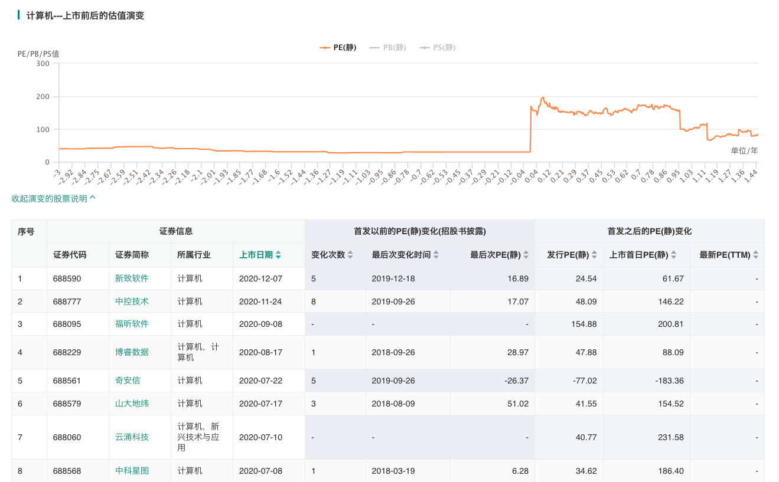
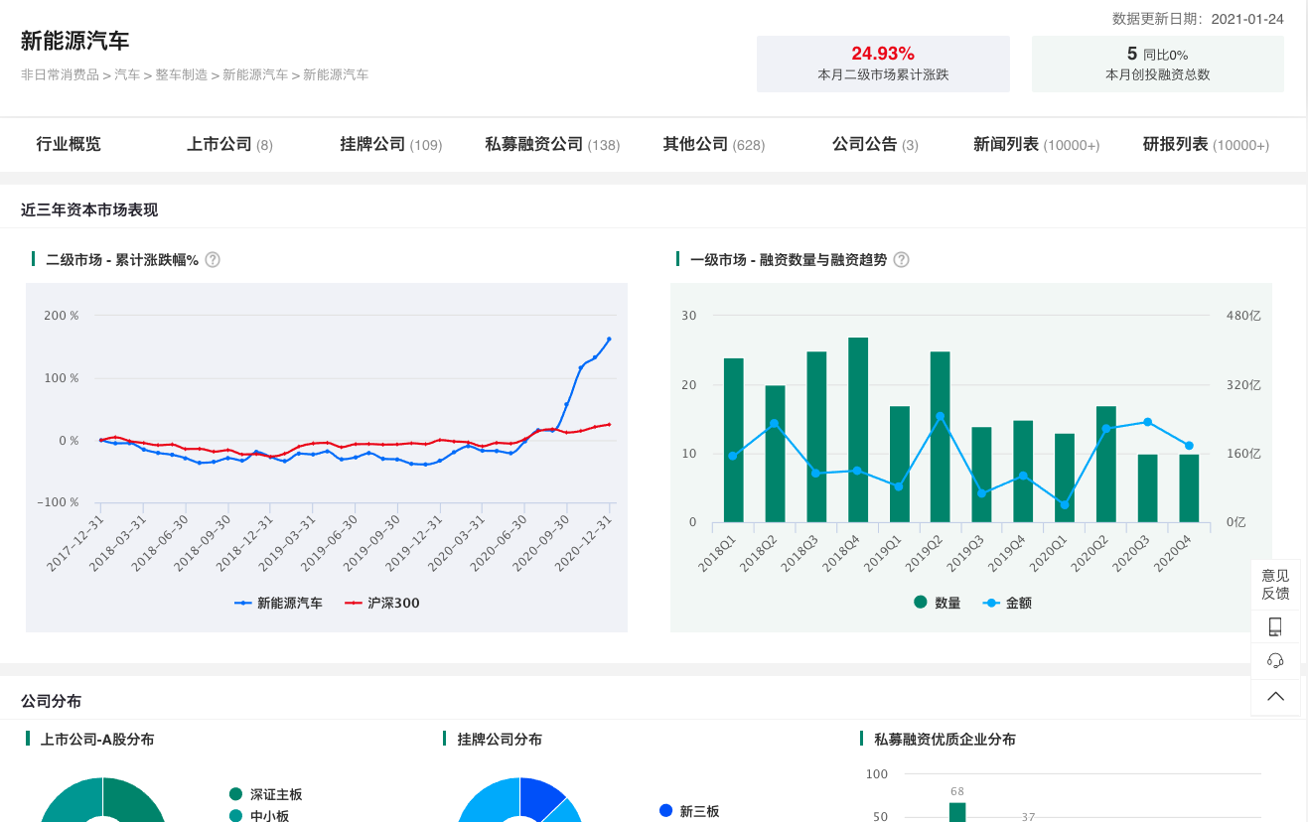
应用场景2:投行承揽（优企查）
目标客户
科创板
估值演变
券商投行
中后期PE
地方股交
证券交易所
…
融资信息
领导人
走访新闻
政府奖励/
榜单排名
一二级市场
行业互通
最具潜力的待上市公司
待上市公司估值分析
使用场景
基于数据表现寻找最有潜力上市的公司（支持自定义算法模型），并利用烯牛提供的估值辅助工具进行价值分析与判断。
实际应用案例
深交所与烯牛共同研发了“优企查”模型，基于融资轮次、政府奖励、榜单排名、新闻舆情等多项指标综合打分，选出最有可能在国内上市的科技企业，提前锁定，并进行实时跟进与追踪。
15

Slide 23
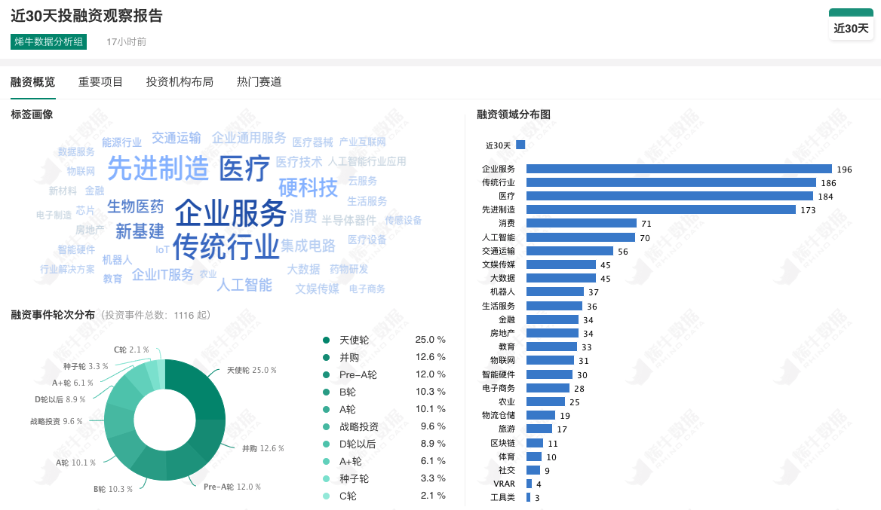
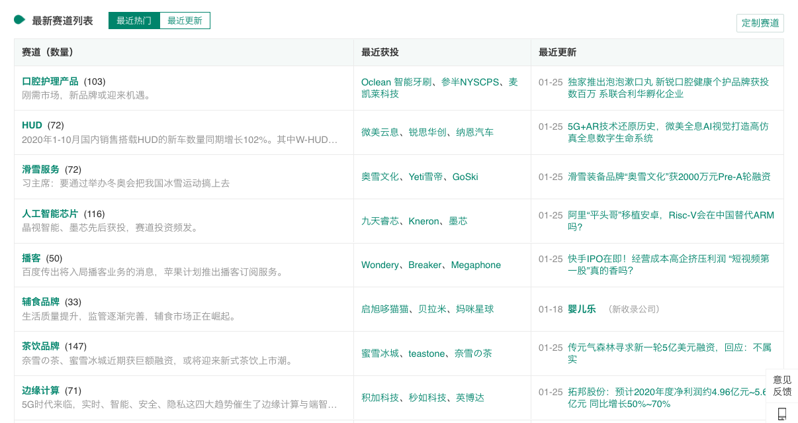
应用场景3:新市场研究
目标客户
大企业战略部门
研究机构
咨询公司
会计师事务所
…
行业
投融资动向
知名投资机构布局
产业链图谱/
最新赛道
使用场景
关注特定领域的创新创业动向，通过烯牛整理的最新赛道关注行业创新，快速了解新型行业的市场规模、竞争格局等。
同时，也可利用“机构追踪”功能，关注知名投资机构或竞品公司的投资动向。
实际应用案例
某互联网巨头关注AI领域，通过烯牛数据整理的AI产业图谱及相应公司列表了解AI领域最新发展情况；并重点分析AI方向A/B轮企业的融资频率及业务发展情况，从而找到AI最具发展前景的细分领域，进行业务布局。
16

Slide 24
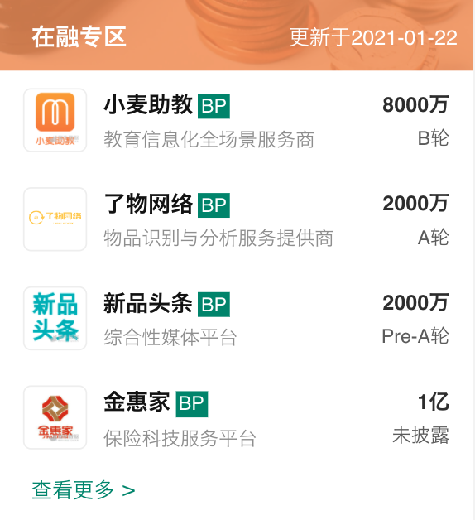
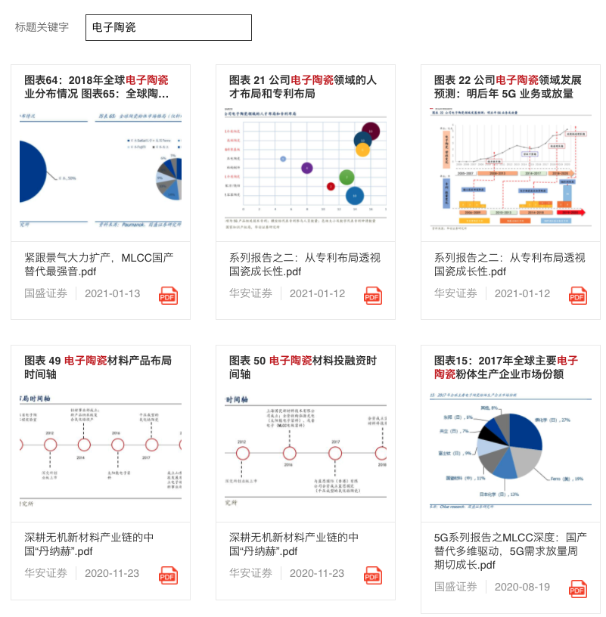
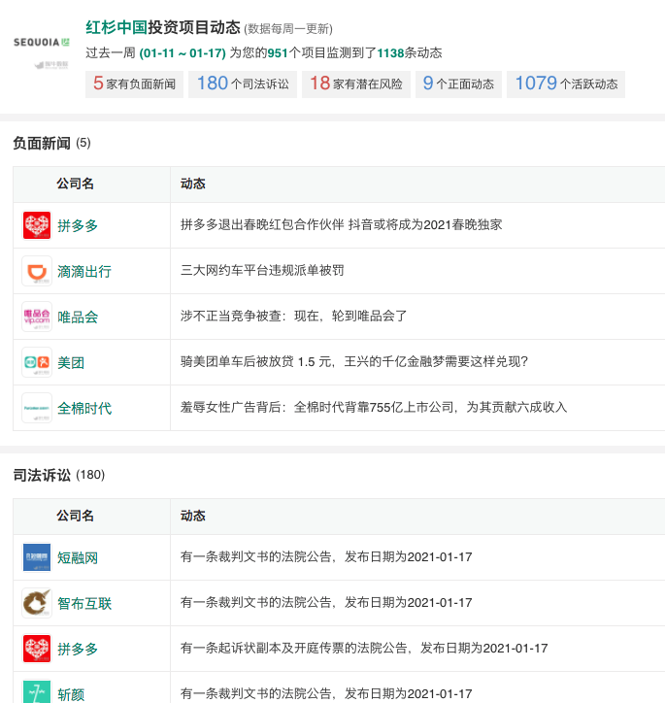
应用场景4:股权投资
找项目
sourcing
行业研究/估值分析research
重点项目追踪/投后风控tracking
目标客户
银行资管部门
VC/PE等股权投资机构
企业战略投资部门
FA
券商
…
获取开启融资的项目信息及BP
通过中华优质企业库及烯牛知识图谱优质投资标的
研报库、图表搜索、招股书
竞品分析、对标上市公司、科创板估值分析
近100个维度追踪，包括工商、产品、新闻、招聘、司法诉讼等
正负面舆情分析，迅速定位风险
使用场景
基于数据表现寻找优质项目，通过烯牛提供的研报库及估值工具进行行业研究与分析，利用追踪功能进行风控。
实际应用案例
某知名美元基金利用烯牛数据的投前管理系统进行投研-例会/协同-投后管理等全流程业务操作，利用数据为募投管退赋能。
17

Slide 25
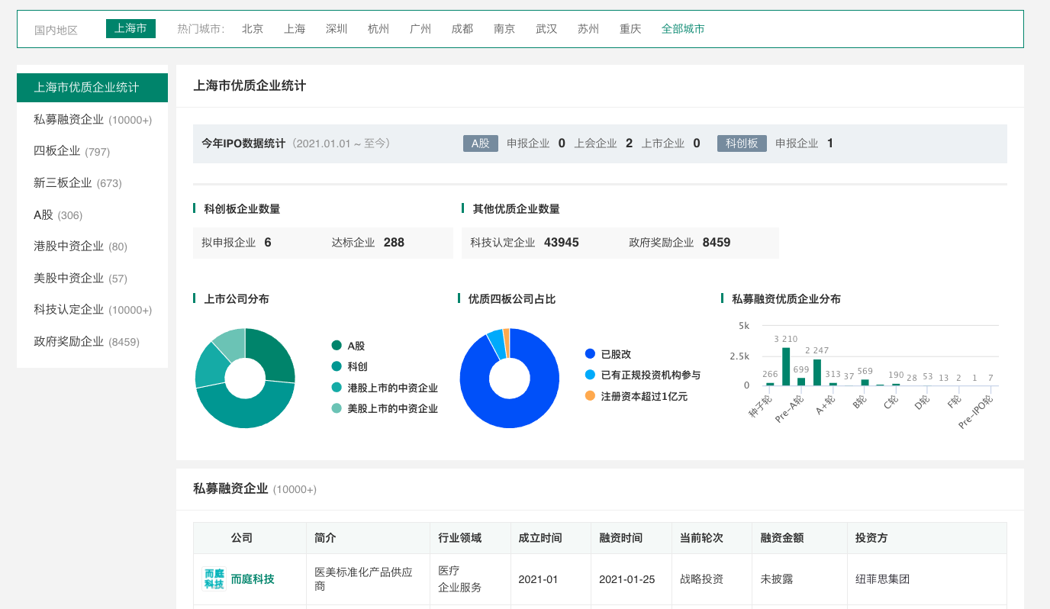
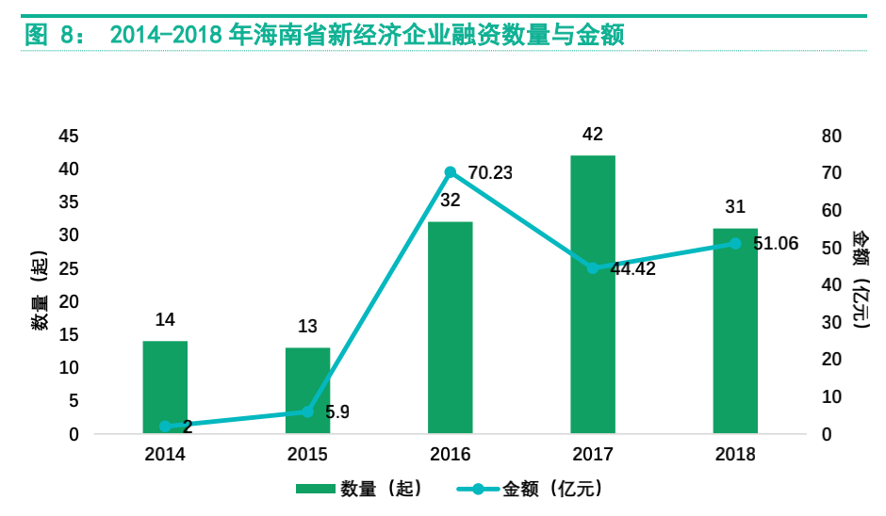
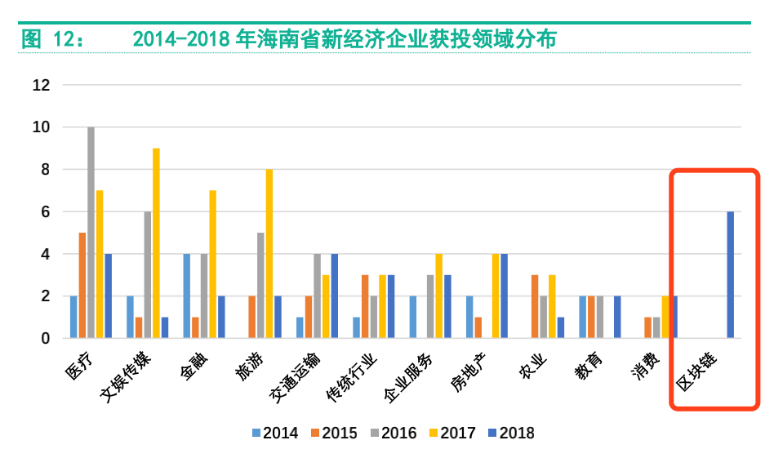
应用场景5:政府园区规划及招商
目标客户
地方政府部门
产业园区
…
使用场景
实时了解管辖区域内公司的产业分布、资本吸引度；快速获取某一行业领域的公司列表，进行接洽招商。
实际应用案例
陆家嘴金融城通过烯牛数据搜寻金融科技企业，有针对性地进行招商及产业扶持。
18

Slide 26
烯牛数据
THANKS
www.xiniudata.com
21

